Slide 1
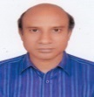
ওয়েবপেজ ডিজাইন পরিচিতি এবং এইচটিএমএল ক্লাশে তোমাদের স্বাগতম
Welcome to webpage design introduction and HTML class
স্লাইড ১
২
৩
৪
৫
৬
৭
৮
৯
১০
১১
১২
১৩
১৪
১৫
১৬
১৭
মোহাম্মদ হামিদুর রহমান, প্রভাষক, গৌরীপুর বিএম কলেজ, গৌরীপুর, ময়মনসিংহ।

Slide 2
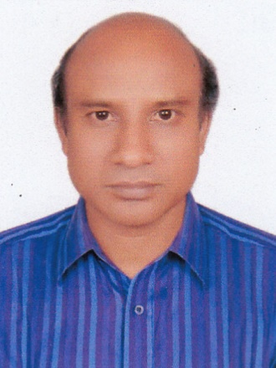
পরিচিতি
মোহাম্মদ হামিদুর রহমান
প্রভাষক (কম্পিউটার অপারেশন)
গৌরীপুর বিএম কলেজ
গৌরীপুর, ময়মনসিংহ।
মোবাইলঃ 01715-246578
ই-মেইলঃ hamidur2270@gmail.com
শ্রেণিঃ দ্বাদশ (এইচএসসি বিএম)
বিষয়ঃ কম্পিউটার অফিস অ্যাপ্লিকেশন-২
অধ্যায়ঃ ৮ম
(ওয়েবপেজ ডিজাইন পরিচিতি এবং এইচটিএমএল)
সময়ঃ ৫০ মিনিট
স্লাইড ১
২
৩
৪
৫
৬
৭
৮
৯
১০
১১
১২
১৩
১৪
১৫
১৬
১৭
মোহাম্মদ হামিদুর রহমান, প্রভাষক, গৌরীপুর বিএম কলেজ, গৌরীপুর, ময়মনসিংহ।

Slide 3
নিচের টেবিলটি লক্ষ্য করি...........
<p align=“left”> Gouripur BM College</p> | Gouripur BM College টেক্সটি বামে প্রদর্শণের জন্য ব্যবহৃত left alignment.
<p align=“right”> Gouripur BM College</p> | Gouripur BM College টেক্সটি ডানে প্রদর্শণের জন্য ব্যবহৃত right alignment.
<p align=“center”> Gouripur BM College</p> | Gouripur BM College টেক্সটি মধ্যে প্রদর্শণের জন্য ব্যবহৃত center alignment.
এ্যালাইনমেন্ট ট্যাগের ব্যবহার
স্লাইড ১
২
৩
৪
৫
৬
৭
৮
৯
১০
১১
১২
১৩
১৪
১৫
১৬
১৭
মোহাম্মদ হামিদুর রহমান, প্রভাষক, গৌরীপুর বিএম কলেজ, গৌরীপুর, ময়মনসিংহ।

Slide 4
নিচের টেবিলটি লক্ষ্য করি............
<p>a<sup>2</sup>+b<sup>2</p> | A²+b² প্যারাগ্রাফে টেক্সটটির power হিসেবে 2 কে প্রদর্শণের জন্য ব্যবহৃত superscript tag.
<p>H<sub>2</sub>O</p> | H₂O প্যারাগ্রাফে টেক্সটটির 2 কে নিচে প্রদর্শণের জন্য ব্যবহৃত subscript tag.
টেক্সট ফরমেটিং ট্যাগ
স্লাইড ১
২
৩
৪
৫
৬
৭
৮
৯
১০
১১
১২
১৩
১৪
১৫
১৬
১৭
মোহাম্মদ হামিদুর রহমান, প্রভাষক, গৌরীপুর বিএম কলেজ, গৌরীপুর, ময়মনসিংহ।

Slide 5
নিচের টেবিলটি লক্ষ্য করি............
<a href=http://www.bteb.gov.bd> BTEB</a> | a=attribute href=hyper reference url=uniform resource locator (http://www.bteb.gov.bd) BTEB=link text
হাইপারলিঙ্ক ট্যাগের ব্যবহার
স্লাইড ১
২
৩
৪
৫
৬
৭
৮
৯
১০
১১
১২
১৩
১৪
১৫
১৬
১৭
মোহাম্মদ হামিদুর রহমান, প্রভাষক, গৌরীপুর বিএম কলেজ, গৌরীপুর, ময়মনসিংহ।

Slide 6
শিখনফল
এই পাঠ শেষে শিক্ষার্থীরা............
১। <p> প্যারাগ্রাফ ট্যাগের align attribute চিহ্নিত করতে পারবে।
২। Superscript এবং Subscript কি তা বলতে পারবে।
৩। Hyperlink এর ব্যবহার বর্ণনা করতে পারবে।
স্লাইড ১
২
৩
৪
৫
৬
৭
৮
৯
১০
১১
১২
১৩
১৪
১৫
১৬
১৭
মোহাম্মদ হামিদুর রহমান, প্রভাষক, গৌরীপুর বিএম কলেজ, গৌরীপুর, ময়মনসিংহ।

Slide 7
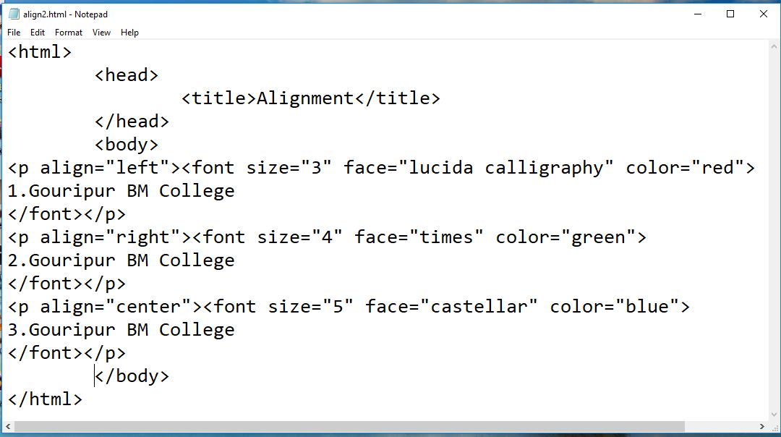
Alignment Tag Code
স্লাইড ১
২
৩
৪
৫
৬
৭
৮
৯
১০
১১
১২
১৩
১৪
১৫
১৬
১৭
মোহাম্মদ হামিদুর রহমান, প্রভাষক, গৌরীপুর বিএম কলেজ, গৌরীপুর, ময়মনসিংহ।

Slide 8
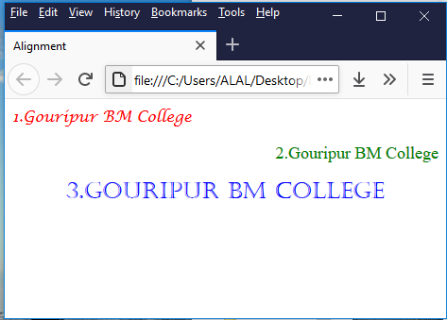
Alignment Tag Output
স্লাইড ১
২
৩
৪
৫
৬
৭
৮
৯
১০
১১
১২
১৩
১৪
১৫
১৬
১৭
মোহাম্মদ হামিদুর রহমান, প্রভাষক, গৌরীপুর বিএম কলেজ, গৌরীপুর, ময়মনসিংহ।

Slide 9
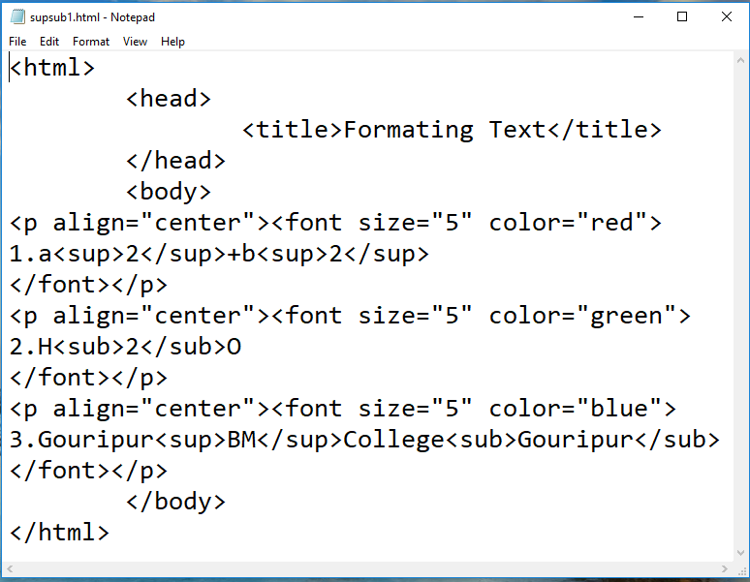
Sup+Sub Code
স্লাইড ১
২
৩
৪
৫
৬
৭
৮
৯
১০
১১
১২
১৩
১৪
১৫
১৬
১৭
মোহাম্মদ হামিদুর রহমান, প্রভাষক, গৌরীপুর বিএম কলেজ, গৌরীপুর, ময়মনসিংহ।

Slide 10
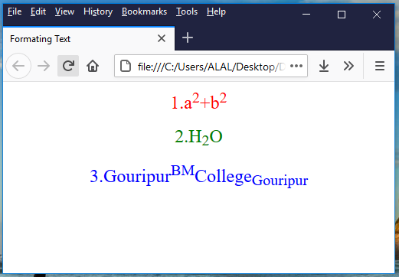
Sup+Sub Output
স্লাইড ১
২
৩
৪
৫
৬
৭
৮
৯
১০
১১
১২
১৩
১৪
১৫
১৬
১৭
মোহাম্মদ হামিদুর রহমান, প্রভাষক, গৌরীপুর বিএম কলেজ, গৌরীপুর, ময়মনসিংহ।

Slide 11
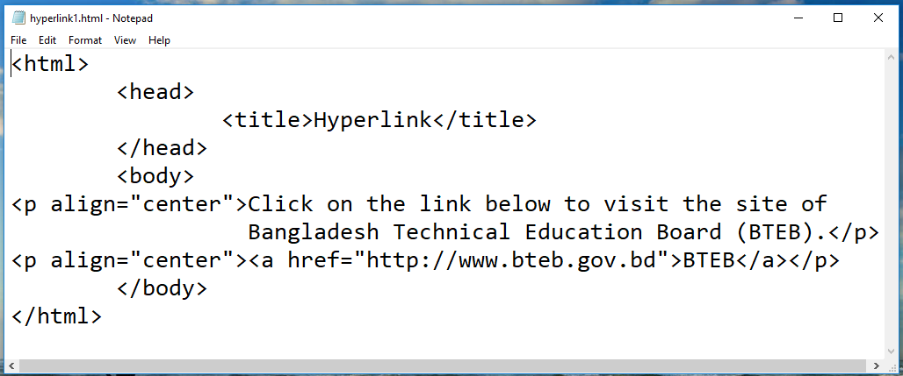
Hyperlink Code
স্লাইড ১
২
৩
৪
৫
৬
৭
৮
৯
১০
১১
১২
১৩
১৪
১৫
১৬
১৭
মোহাম্মদ হামিদুর রহমান, প্রভাষক, গৌরীপুর বিএম কলেজ, গৌরীপুর, ময়মনসিংহ।

Slide 12
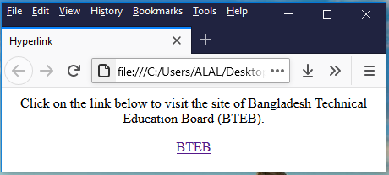
Hyperlink Output
স্লাইড ১
২
৩
৪
৫
৬
৭
৮
৯
১০
১১
১২
১৩
১৪
১৫
১৬
১৭
মোহাম্মদ হামিদুর রহমান, প্রভাষক, গৌরীপুর বিএম কলেজ, গৌরীপুর, ময়মনসিংহ।

Slide 13
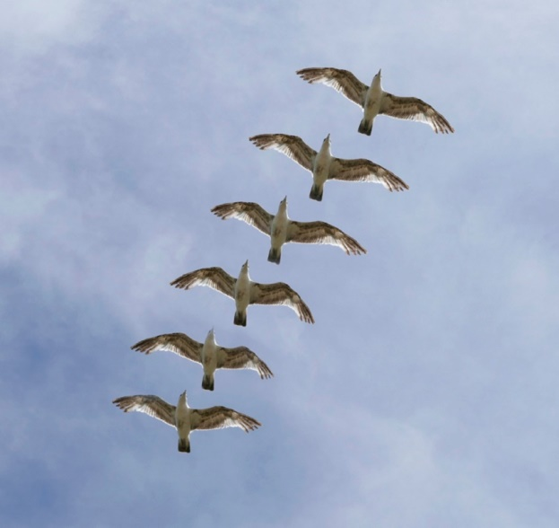
দলীয় কাজ
২টি ওয়েব ব্রাউজারের নাম লিখ।
স্লাইড ১
২
৩
৪
৫
৬
৭
৮
৯
১০
১১
১২
১৩
১৪
১৫
১৬
১৭
মোহাম্মদ হামিদুর রহমান, প্রভাষক, গৌরীপুর বিএম কলেজ, গৌরীপুর, ময়মনসিংহ।

Slide 14
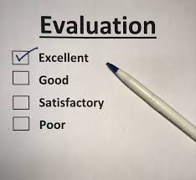
মূল্যায়ন
১। URL কি?
২। ডোমেন নেম কি?
৩। IP Address কি?
স্লাইড ১
২
৩
৪
৫
৬
৭
৮
৯
১০
১১
১২
১৩
১৪
১৫
১৬
১৭
মোহাম্মদ হামিদুর রহমান, প্রভাষক, গৌরীপুর বিএম কলেজ, গৌরীপুর, ময়মনসিংহ।

Slide 15
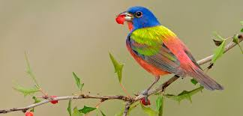
একক কাজ
ওয়েব হোস্টিং ব্যাখ্যা কর।
স্লাইড ১
২
৩
৪
৫
৬
৭
৮
৯
১০
১১
১২
১৩
১৪
১৫
১৬
১৭
মোহাম্মদ হামিদুর রহমান, প্রভাষক, গৌরীপুর বিএম কলেজ, গৌরীপুর, ময়মনসিংহ।

Slide 16
বাড়ীর কাজ
অ্যাট্রিবিউট বলতে কি বুঝ?
স্লাইড ১
২
৩
৪
৫
৬
৭
৮
৯
১০
১১
১২
১৩
১৪
১৫
১৬
১৭
মোহাম্মদ হামিদুর রহমান, প্রভাষক, গৌরীপুর বিএম কলেজ, গৌরীপুর, ময়মনসিংহ।

Slide 17
ধন্যবাদ
স্লাইড ১
২
৩
৪
৫
৬
৭
৮
৯
১০
১১
১২
১৩
১৪
১৫
১৬
১৭
মোহাম্মদ হামিদুর রহমান, প্রভাষক, গৌরীপুর বিএম কলেজ, গৌরীপুর, ময়মনসিংহ।

